Slide 1
Einführen eines Dashboards zur Steigerung der Natural C Code-Qualität
Alter Titel: Improve Code Quality for Natural C-Code Base
1. Statusmeeting (Praxisphase 3, SS 25)
Sandra Gräf | Fachbetreuer: Marcus Schütz

Slide 2
Agenda
Projekt
      Projektziele
      Projektplan - aktueller Stand
Bachelorthesis

Slide 3
Projektziele
Kriterien zum Projekterfolg
Vollständiger Style-Guide für C/C++
-> „vollständig“ – ähnlicher Umfang wie bestehender Java Style-Guide
-> im internen Wiki veröffentlicht
-> geltend für alle C-Coder
lauffähiger Prototyp
-> Einrichtung neue Testbase
-> Erstellung erster Styletests
-> in CI/CD integriert (GitHub)
-> Herausziehen der Daten bisherigen Testergebnisse
-> Ergebnisanzeige auf Dashboard (Qualitätssteigerung)
Notes:
Coding Guidelines „Vollständig“: So ausführlich wie Java-Styleguide
Zusätzlich soll ein lauffähiger Prototyp angefertigt werden. Das bedeutet:
-> kein vollständiges Refactoring des alten Codes
statt Refactoring -> Adaption auf neuen Code
Evaluation
Vorgehensweise
Umsetzbarkeit der Techniken zur Erstellung der Guidelines
und Einführung / Anwendung von Code-Analyse-Tools bezogen auf Legacy-Code

Slide 4
Struktur des Styleguides
Name Convention
Code Format / Structure
Comments / Documentation
Weiteres (z.B. Programming Practices)

Slide 5
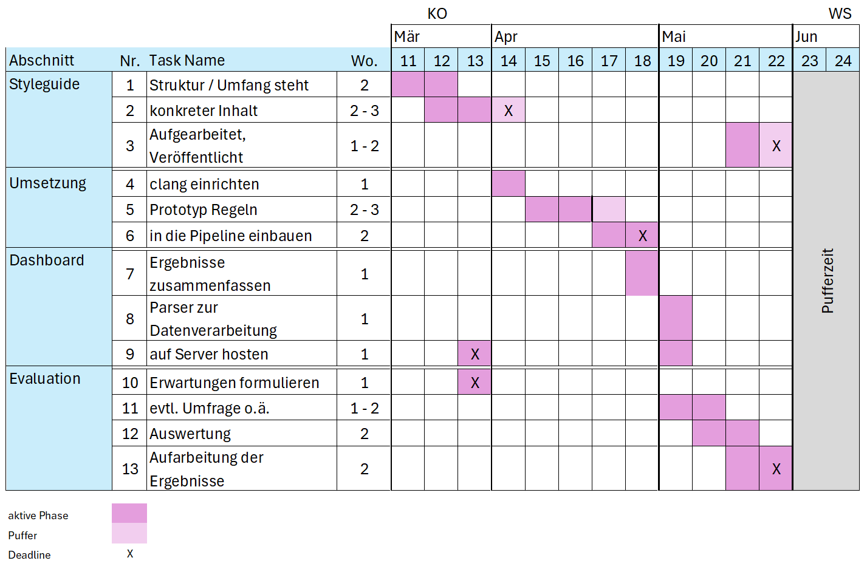
Projektplan
Erstellt mit Excel

Slide 6
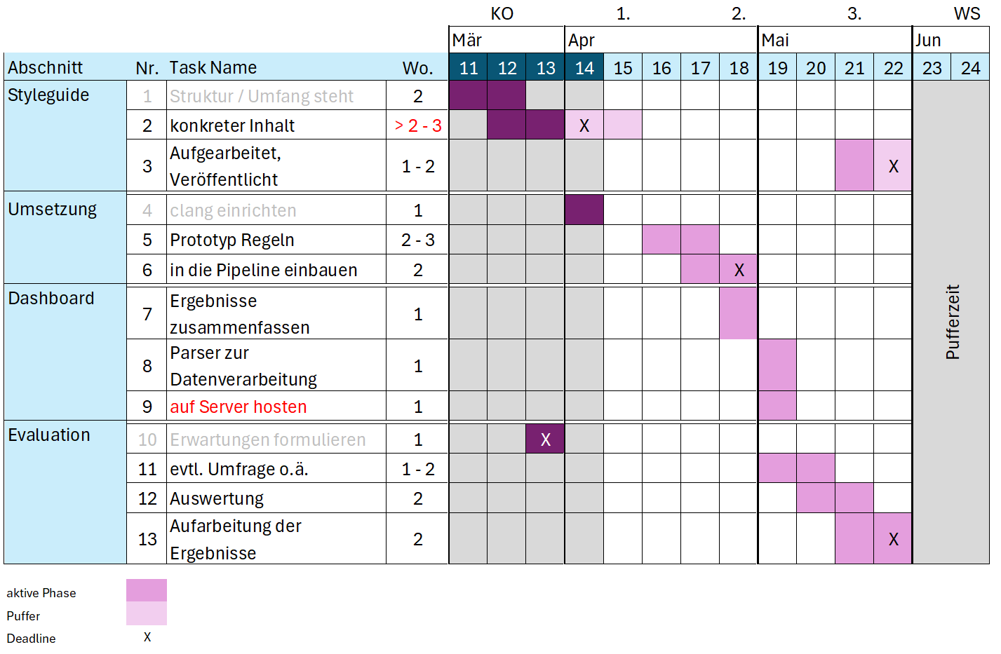
Projektplan – aktueller Stand
Erstellt mit Excel
Notes:
Zeitlicher Verzug bedingt durch:
- Abhängigkeiten von Kollegen
- Unterschätzter Aufwand

Slide 7
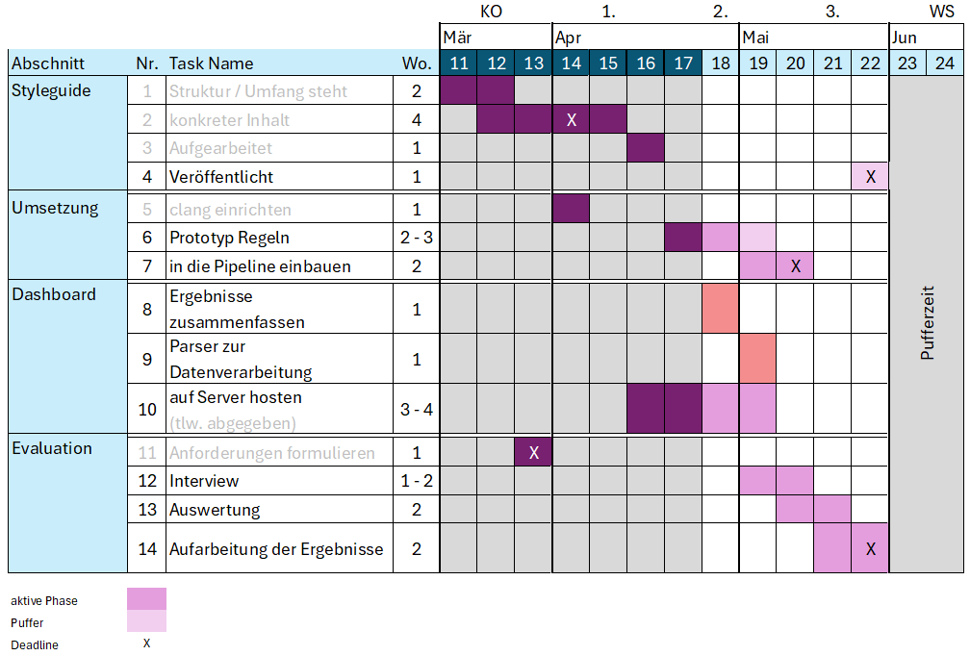
Projektplan – aktueller Stand
Erstellt mit Excel
Notes:
Zeitlicher Verzug bedingt durch:
- Abhängigkeiten von Kollegen
- Unterschätzter Aufwand

Slide 8
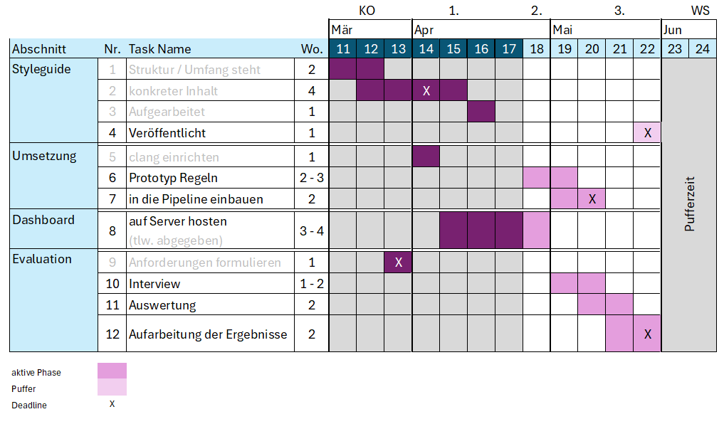
Projektplan – aktueller Stand
Erstellt mit Excel
Notes:
Zeitlicher Verzug bedingt durch:
- Abhängigkeiten von Kollegen
- Unterschätzter Aufwand

Slide 9
Bachelorthesis
Notes:
Eine Grundlage schaffen, um die Code-Qualität des Natural-Codes zu verbessern und besser warten zu können
-> C / C++
Bisheriger Testpool im Dashboard anzeigbar
- > Zusammenfassung der Tests
-> Aufbau des Dashboards – Prototyp / Proof-of-Concept

Slide 10
Thema der Thesis
Einführen eines Grafana Dashboards zur Darstellung von Testpool-Ergebnissen
Analyse der Effizienz
Interview zur qualitativen Auswertung

Slide 11
Inhalt der Thesis
Grundlage /
Ausgangspunkt
Umsetzung
Validierung
Überblick bisherige Umgebung
Anforderungen an das Dashboard
-> quantitativ - z.B. Softwarefunktionen
-> qualitativ - z.B. Nutzerfreundlichkeit
Dashboard-Aufbau (Designentscheidung)
Dashboard-Inhalt (Daten, Datenflow etc.)
Interview mit Teammitgliedern + technische Auswertung
Ziel:
-> Werden alle Anforderungen erfüllt?
-> Wird es genutzt werden und das alte Tool ersetzen?
Notes:
Umsetzung:
Welche Daten
Wo kommen sie, wo sollen sie hin, wie werden sie aktuell gehalten

